Slide 1
Наши работы

Slide 2
Марка

Slide 3
Знак

Slide 4
Карта

Slide 5
Объявления

Slide 6
Календарь

Slide 7
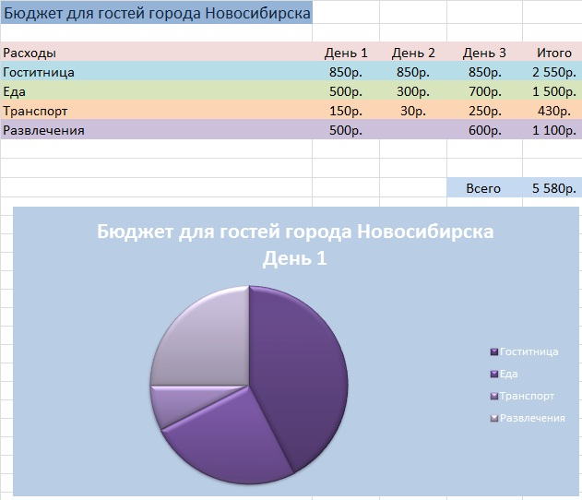
Бюджет

Slide 8
Спасибо Intel!

